Slide 1
Wspieranie uczniów do nowych wymagań w klasie 4 - do klasy 4 bez barier !!! szkoła podstawowa nr 59 w szczecinie dorota Politewicz- pedagog

Slide 2
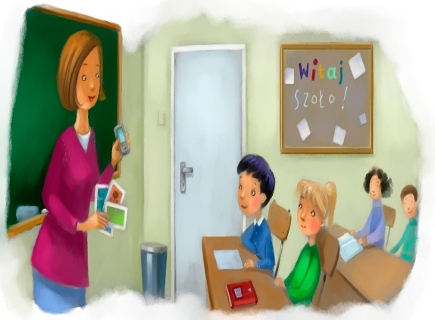
Dziecko w klasie 4 . Czyli środkowy wiek szkolny .
to czas zmian rozwojowych w wieku 9-11 lat ;
łączą się jednocześnie z przekroczeniem progu klasy 3
i przejściem dziecka do klasy 4.

Slide 3
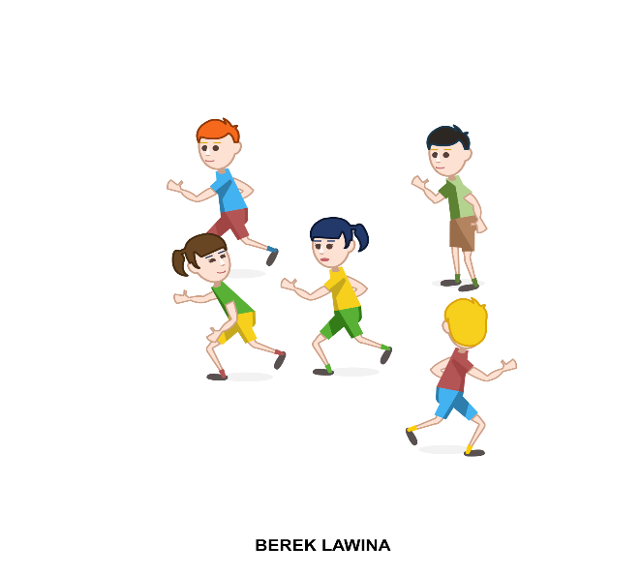
Rozwój dziecka w wieku 9 -11 lat Najważniejsze :
Rozwój fizyczny dzieci w środkowym wieku szkolnym jest zróżnicowany. Po raz pierwszy wyraźnie zaznaczają się w rozwoju różnice pomiędzy chłopcami i dziewczynkami oraz różnice indywidualne – pomiędzy poszczególnymi dziećmi.
2. W środkowym wieku szkolnym udoskonala się koordynacja ruchów.
Dziecko potrafi coraz lepiej planować swoje działanie.
Rośnie znaczenie grupy rówieśniczej, która
zaczyna stanowić główne środowisko dla dzieci.

Slide 4
Rozwój dziecka w wieku 9 -11 lat
4. 9 -11 letnie dziecko ma pozytywne nastawienie do życia i lubi cały świat, a najbardziej swoich rodziców.
5. Dzieci są towarzyskie i stawiają na samodzielność.
6. Dobra wiadomość dla tatusiów: po kilku latach opieki uwielbianej mamy , tata wreszcie zyskuje uznanie w oczach swojego dziecka i ma większy autorytet.
Ale:
7. W tym okresie, Szczególnie chłopcy , łatwo wchodzą w konflikty, które często kończą się bójkami.
8. Dziewczynki wolą stosować ostracyzm wobec swoich przeciwniczek. Warto więc sporo rozmawiać z dzieckiem, by wiedzieć, co dzieje się w jego grupie rówieśniczej i reagować na wszelkie niepokojące sygnały ze szkoły.

Slide 5
Wiek 9 – 11 lat to również:
to wzbogacenie mowy i zasobu słownictwa,
sprawność posługiwania się językiem ojczystym,
opanowanie umiejętności czytania i pisania,
wzrost aktywności i samodzielności myślenia,
opanowanie operacji logicznych nie tylko na rzeczywistym, ale także w sposób abstrakcyjny.

Slide 6
Klasa 4
II etap edukacyjny - w związku z rozwojem dzieci i pojawieniem się w klasie 4
może pojawić się obawa przed niepowodzeniem
i nie zawsze dzieci sobie z tym radzą.
Zdarza się, że dziecko w klasach 1 – 3 było bardzo dobrym uczniem - gdyż na tym etapie edukacji wymagania, zadania i polecenia są konkretnie sprecyzowane i dziecko dobrze sobie z tym radzi.

Slide 7
Klasa 4
Dlatego można wówczas zauważyć, że:
Oceny i pewność siebie mogą obniżyć się w klasie 4.
U dzieci można zauważyć wycofanie z życia klasy, zamknięcie w sobie, symulowanie choroby ( ból brzucha ), przygnębienie, trudności w koncentracji uwagi, silne napięcie przed zajęciami związane z niepewnością jak wypadnie w szkole.
Dzieci mają tendencje do zapominania o pracach domowych.
Brak im umiejętności samodzielnego uczenia się.
Często telewizja i komputer są sposobem ucieczki przed odrabianiem lekcji.
Dzieci mogą tylko zwracać na siebie uwagę, po to, aby rodzica zmusić do wspólnego odrabiania zadanych prac.
Mają przy tym nieskończenie wiele wymówek na swą obronę: że szkoła jest nudna, złe oceny to wina nauczyciela, że nie są zdolne itp.

Slide 8
ZMIANY W KLASIE 4. - NOWA ORGANIZACJA NAUKI system lekcyjny podział na przedmioty inne sale lekcyjne
nowy sposób korzystania z podręcznika szkolnego.
nowi nauczyciele / NOWA rola nauczyciela.
prace domowe z każdego przedmiotu.
Zwiększenie materiału do opanowania.

Slide 9
JAK POMAGAMY DZIECIOM ?
Spotkanie wychowawców klas 3 z wychowawcą klasy 4 – omówienie mocnych stron dzieci, funkcjonowania i możliwości uczniów .
Wprowadzamy miesięczny okres adaptacyjny dla dzieci – nauczyciele nie stawiają ocen niedostatecznych przez cały wrzesień w nowym roku szkolnym.
Są tłumaczone i przedstawiane zasady pzo ( przedmiotowe zasady oceniania)

Slide 10
Wrzesień 2022r. Zebranie wychowawcy z rodzicami uczniów klas 4.
Wychowawca przedstawia OBOWIĄZUJĄCE DOKUMENTY :
Statut szkoły / wybrane Fragmenty
Program wychowawczo- profilaktyczny szkoły,
Regulamin Szkoły,
Szkolne Zasady Oceniania :
-PZO - przedmiotowe zasady oceniania w klasach 4-8
- punktowy system oceny zachowania w klasach 4 – 8
ogólne kryteria oceniania uczniów klas IV-VIII, odpowiadające wymaganiom edukacyjnym na poszczególne stopnie szkolne

Slide 11
NOWY SPOSÓB OCENIANIA: ocenianie półroczne, końcoworoczne, klasyfikacyjne, bieżące, zróżnicowane
Jak pomagamy dzieciom i rodzicom ?
Przedstawiamy i tłumaczymy przedmiotowe zasady oceniania (PZO) i podajemy je do wiadomości dzieci i rodziców ( jaki zakres materiału ma opanować uczeń , aby otrzymać konkretną ocenę : celującą, bdb, db, dost, dop., ndst.
SzkołA pracuje w oparciu o statut SP 59, w którym ,w dziale xiv, w §152. są określone wewnątrzszkolne zasady oceniania .
Pkt 3 brzmi
W ocenianiu obowiązują zasady
3) zasada jawności kryteriów - uczeń i jego rodzice (prawni opiekunowie) znają kryteria oceniania, zakres materiału z każdego przedmiotu oraz formy pracy podlegające ocenie (…)

Slide 12
ROLA RODZICA
Bardzo dużą rolę w przezwyciężaniu tych trudności odgrywają rodzice, ponieważ mogą pomóc dziecku odzyskać wiarę w siebie przez akceptację, dostrzeganie nawet drobnych osiągnięć, pomoc w odrabianiu lekcji.

Slide 13
DLA RODZICA - jak mogę pomóc swojemu dziecku ?
Przygotuj z dzieckiem plan lekcji z wyraźnie zaznaczonymi numerami sal
We wrześniu poproś dziecko o sporządzenie listy uczących je nauczycieli
We wrześniu Pomagaj dziecku pakować tornister
Od początku pytaj dziecko co jest zadane, sprawdzaj zeszyty i zaglądaj do nich
Powiadom wychowawcę o szczególnych zaleceniach swojego dziecka np. stan zdrowia

Slide 14
Rodzicu:
Ustal z dzieckiem, że odrabia lekcje tego dnia, kiedy zostały zadane.
Chwal dziecko bardziej za postępy niż z oceny.
Pozwól dziecku na odrabianie lekcji od tych przedmiotów, które lubi
Zwracaj raczej uwagę na umiejętności zdobywania wiedzy, niż oceny.

Slide 15
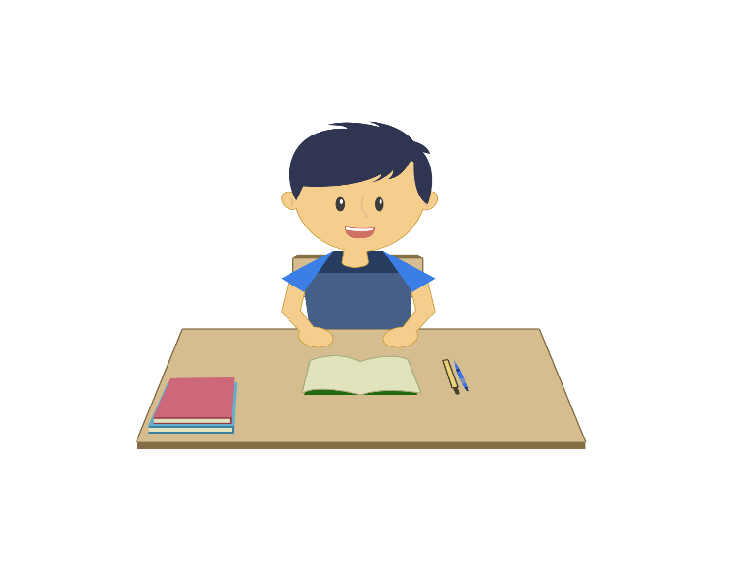
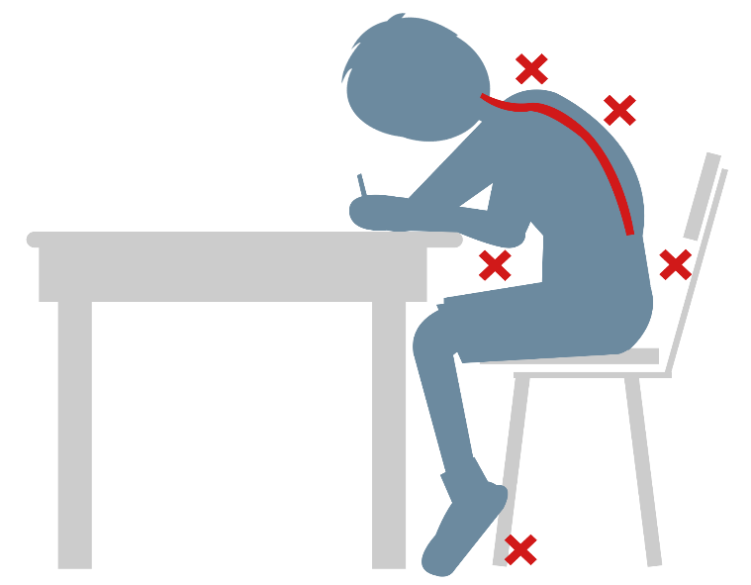
Odrabianie lekcji
Zapewnij dziecku przy odrabianiu lekcji bezwzględny spokój i wygodę:
- biurko bez zabawek
- bez telefonu, tabletu i tv
- Dziecko ma siedzieć przy biurku, a nie na podłodze czy na kanapie.

Slide 16
Rodzicu :
Współpracuj z wychowawcą i nauczycielami uczącymi twoje dziecko.
Korzystaj z oferowanej ci przez SZKOŁĘ pomocy ( konsultacje ), wsparcia pedagoga / psychologa szkolnego ( dyżury dla rodziców).
Pomóż w organizowaniu swojemu dziecku czasu wolnego – nuda to wróg !!!!
Nie pomijaj czytania nawet w czasie wakacji.

Slide 17
Wspierajmy swoje dziecko !!!

